Slide 1
Brilliance Switch Platform
----新晨交换平台运行机理
现代银行
发展与挑战

Slide 2
第一章 系统概述

Slide 3
系统概述
新晨交换平台是我公司针对国内银行系统现状设计并开发的金融业务集成系统。它可以将银行现有的独立系统有机的结合在一起，提供报文格式的转换、交易路由的选择、事务管理和SAF处理服务。
以新晨交换平台为核心，所有前置系统（中间代理业务、ATM、POS、电话银行、企业银行等）均可通过新晨交换平台转发交易，本行帐务系统和外部网络（如信用卡系统、储蓄系统、同城金卡中心、中间代理业务系统等）都通过前置进程提供的通讯接口与新晨交换平台连接在一起。由于其多机构能力，新晨交换平台也是服务机构和大企业理想的选择。

Slide 4
系统概述
新晨交换平台基于多用户开放式操作系统，可运行在IBM RISC/6000或其他使用UNIX操作系统的服务器上。它集成了大型数据库系统，采用BEA公司中间件MessageQ作为主要通讯方式，同时支持TCP、SNA、X.25等通信协议。新晨交换平台可为各个金融子系统提供统一的格式转换、统一的交易路由、统一的事务管理，实现统一帐务清算，同时提供对金融终端（ATM、POS等）的统一监控管理。
新晨交换平台整体构架采用Client/Server方式，采用可配置的思想实现各个子系统的连接，形成一种开放式的系统结构。具有高效的交易处理、低投入高成效的开发、可重用性、数据共享、模块化、兼容性、易扩展性、易维护性、可靠性等特点。

Slide 5

系统概述
图表 ：新晨交换平台在银行系统中的应用

Slide 6
第二章 系统结构

Slide 7
新晨交换平台系统结构
共享内存模块（swInit、swShutdown）
交换主控模块（swSysctrl）
格式管理模块（swFormat）
智能化路由模块（swRouter）
事务管理模块（swMonlog、swMonrev、swMonsaf）
任务管理模块（swTask）
文件传输模块（swFile）
数据库探针模块（swDb）
批处理模块（swBatch）
系统监控和事件管理模块（swSysmon）
系统主控台模块（swSyscon）
前后台通讯模块（swSyscom）
前台管理模块（swWinmng）
前台监控模块（swWinmon）
通用前置模块（swPrep）
通讯模块（swComm）

Slide 8
新晨交换平台系统结构
交换主控系统是新晨交换平台的交换核心模块，是报文集散中枢。它接收前置进程和系统模块上送的各类报文，对所有的报文进行分类送相应的系统模块进行处理，从而进行格式转换、路由请求、事务处理、SAF发送、事件处理、系统监控，并将交易发往目的端口，并记录交易信息。
格式管理模块是新晨交换平台中负责报文格式转换的模块，不仅支持FML、有分隔符报文、无分隔符报文、8583等4种报文之间的互相转换，而且支持外部报文XMF格式与内部报文之间进行转换，具体的格式转换对应关系可以由用户通过设置实际，无需编码。格式管理模块通过内部格式转换邮箱与外界进行联系，外部应用或内部应用要进行格式转换请求时，应将待转换的报文以约定的格式发至内部格式转换邮箱，格式管理模块对此报文进行格式转换后再发回源邮箱。

Slide 9
新晨交换平台系统结构
智能化路由模块是新晨交换平台中负责交易路由选择的模块，通过路由脚本的定义，能准确、清晰地描述交易流程，在进行路由选择时，报文中的所有信息都能参加到路由条件中去，使路由功能非常强大。智能化路由脚本还内置了对通知报文发送、SAF功能、事务提交、事务回滚的支持。智能化路由一般和交换主控模块整合使用。
事务管理模块是新晨交换平台中负责交易事务完整性的模块，事务管理模块负责对交易处理进行监控，对于超时交易会自动触发超时处理（冲正、通知）。在交易超时后，能进行交易冲正，在冲正时，事务管理模块与格式管理模块配合，进行冲正包的组包和解包，能根据返回的冲正响应包判断冲正是否成功。冲正时有一个基本原则就是倒冲的原则，事务管理模块完全按倒冲原则进行冲正。

Slide 10
新晨交换平台系统结构
SAF模块是新晨交换平台中负责SAF报文处理的模块，SAF报文包括用户SAF报文和冲正SAF报文，SAF能支持SAF报文的发送，并在发送不成功的情况下根据重发次数进行重发。
任务管理模块能对新晨交换平台中的系统进程、前置进程进行统一管理，能对进程进行开启、关闭、异常重启等操作。
系统监控模块能对新晨交换平台运行中的各类信息进行实时监控，同时能将各类监控信息进行组织发送前台，并能对于不同的事件触发不同的响应事件。
通用前置模块支持用户通过定义脚本处理一些比较简单通用的前置进程，而不必对每个前置进程分别开发程序。
通讯模块支持如TCP/IP、SNA、X.25等通讯协议，包括长连接、短连接、同步、异步等各种通讯方式。

Slide 11
第三章 各模块运行机理

Slide 12
共享内存模块
共享内存初始化模块（swInit）创建共享内存和信号灯，并将系统配置信息导入共享内存，另外该模块还可以动态刷新共享内存中的系统配置信息。该模块应在其他所有模块运行之前运行，完成上述模块功能后进程自动退出，并不驻留在内存中。
共享内存终止化模块（swShutdown）用来删除共享内存和信号灯资源。
共享内存初始化模块运行后，系统会创建两块共享内存，一块用来存放邮箱、格式、路由等静态或准静态数据（静态表共享内存），另一块用来存放交易流水、进程状态刷新表等动态数据（动态表共享内存）。每块共享内存均有目录段和内容段组成，具体存放内容和存储结构参见下图：

Slide 13
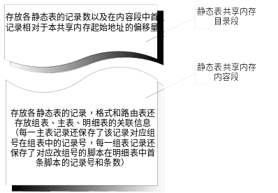
共享内存模块
图：静态表共享内存存储结构

Slide 14
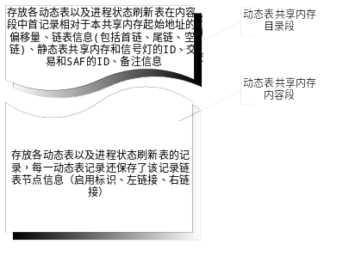
共享内存模块
图：动态表共享内存存储结构

Slide 15
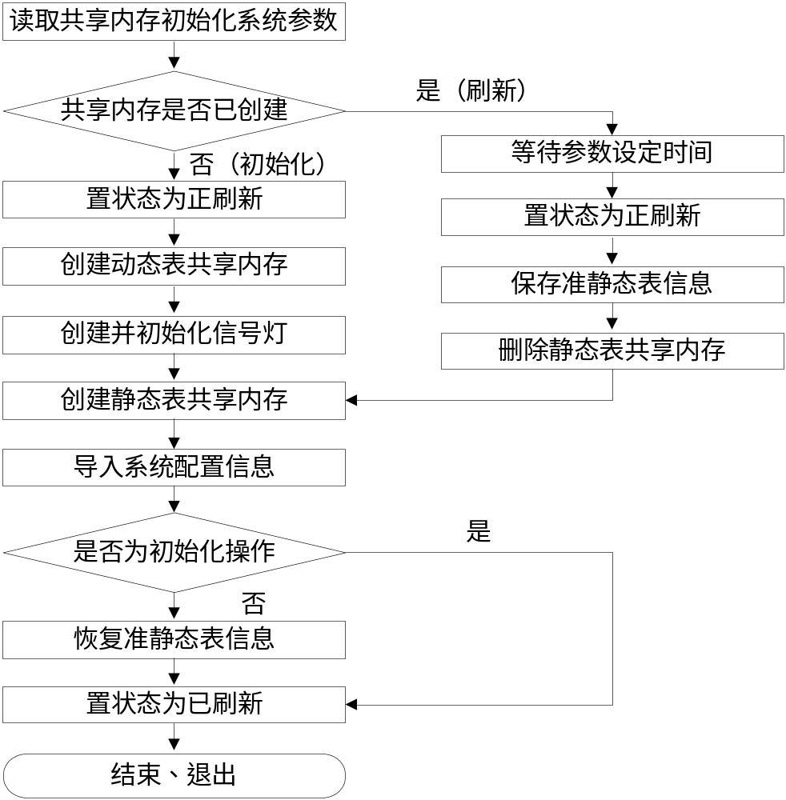
共享内存模块
图：共享内存初始化模块流程逻辑

Slide 16
交换主控模块（swCtrl）
交换主控模块是新晨交换平台中的核心模块，所有前置进程发给其它前置进程的报文都通过交换主控进行集中、分发。
记日志、
流水
应用1
解包
路由
打包
应用2
交换主控
智能路由模块
图：正常应用报文交换主控处理流程

Slide 17
交换主控模块（swCtrl）
交换主控循环读取主控邮箱，读到一条报文后，解析报文头，更据不同的报文类型进行相应的处理。交换主控要处理的报文类型有以下几种：
应用报文：一笔正常交易由前置进程发给交换主控或由交换主控发给前置进程的报文。
解包报文：由前置进程或交换主控发给格式转换模块或由格式转换模块处理后发回的报文。
路由报文：由交换主控发给路由模块或由路由模块处理后发回的报文。
打包报文：由前置进程或交换主控发给格式转换模块或由格式转换模块处理后发回的报文。
冲正报文：一笔超时或失败交易需要冲正时，由事务模块发出或响应发回的报文。

Slide 18
交换主控模块（swCtrl）
交换主控收到应用报文后做以下处理：
如果是应用SAF响应报文，发给事务管理模块
如果交易步骤为第一步（新交易），并且原发邮箱交易数已经达到最大允许交易数，向前置进程发交易拒绝报文
查找交易流水，并更据查找结果做以下相应处理：
如果没有找到，并且交易步骤为第一步，原发邮箱交易数加1，填写交易流水主表
如果没有找到，交易步骤大于1而且冲正模式为根据响应冲正，补登交易流水和处理流水，保存报文，发送冲正命令报文到事务管理模块
如果找到，并且状态为正在冲正（迟到响应），向事务管理模块发迟到响应恢复冲正命令报文
如果找到，并且状态不为正在交易，不做处理

Slide 19
交换主控模块（swCtrl）
报文类型改为解包报文
判断格式转换方式，如果为自动格式转换，调用格式转换处理函数
交换主控收到解包报文后做以下处理：
记录起始交易码
如果报文格式不为内部报文格式（FML报文），不处理
将报文报存至临时文件，新交易（交易步骤为第一步）直接保存，否则从临时文件中读出以前保存的报文做并操作后再保存，用新的临时文件名、偏移量、报文长度更新置交易流水
如果为新交易（交易步骤为第一步），将原发邮箱超时处理的冲正模式和格式转换组写入报文头
源发邮箱超时处理
如果该交易步骤有冲正模式，计算结果表达式
如果结果表达式为否（返回报文不成功），并且冲正模式为根据请求冲正或通知，删除已记录的该笔交易步骤的处理流水，交易超时或失败时，该交易步骤因本来处理就不成功而无需冲正

Slide 20
交换主控模块（swCtrl）
如果结果表达式为真（返回报文成功），并且冲正模式为更据响应冲正或通知，填写处理流水表，当目标邮箱支持多次冲正时，直接记录该笔交易步骤处理流水，否则先删除已记录的该交易该目标邮箱的所有处理流水，再记录该笔交易步骤处理流水，以免交易超时或失败时对该目标邮箱多次冲正
报文类型改为路由报文
判断路由选择方式，如果为自动路由选择，将报文发给路由模块
交换主控收到路由报文后做以下处理：
更新交易流水的超时时间和目标邮箱
报文头交易步骤加1
如果该交易步骤有冲正模式，并且冲正模式为更据请求冲正或通知，填写处理流水表，当目标邮箱支持多次冲正时，直接记录该笔交易步骤处理流水，否则先删除已记录的该交易该目标邮箱的所有处理流水，再记录该笔交易步骤处理流水，以免交易超时或失败时对该目标邮箱多次冲正

Slide 21
交换主控模块（swCtrl）
如果报文头交易结束标识为真，更新交易流水状态为交易结束
报文类型改为打包报文
判断格式转换方式，如果为自动格式转换，调用格式转换处理函数
交换主控收到打包报文后做以下处理：
报文类型改为应用报文
将报文发给前置进程
如果报文头交易结束标识为真，将交易流水、处理流水移至历史表，删除报文头存储表中该流水号报文记录
原发邮箱交易数减1
交换主控收到冲正报文后做以下处理：
如果报文是由事务管理模块发来的，将报文发给前至进程 。
如果报文是由前置进程发来的，将报文发给事务管理模块 。

Slide 22
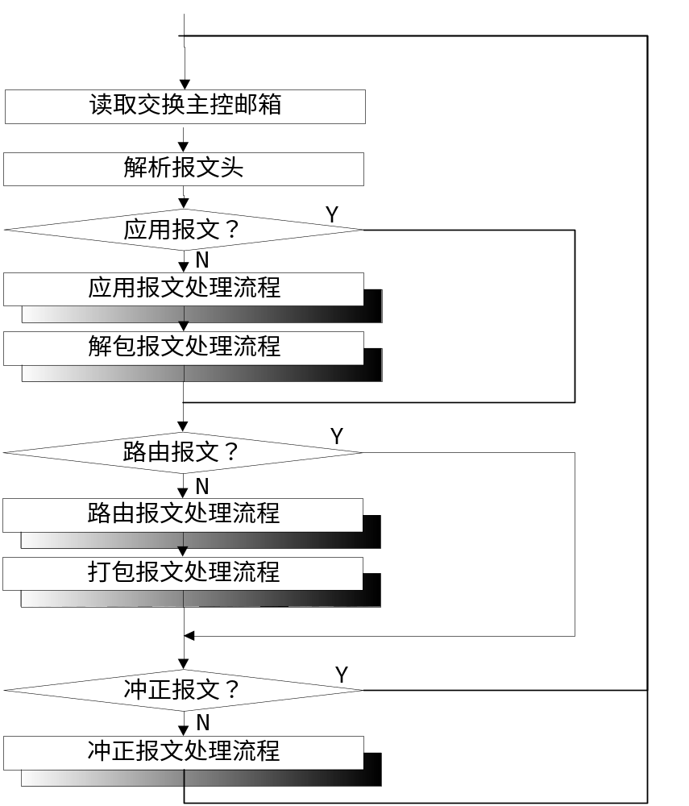
交换主控模块（swCtrl）
图：交换主控主逻辑流程

Slide 23
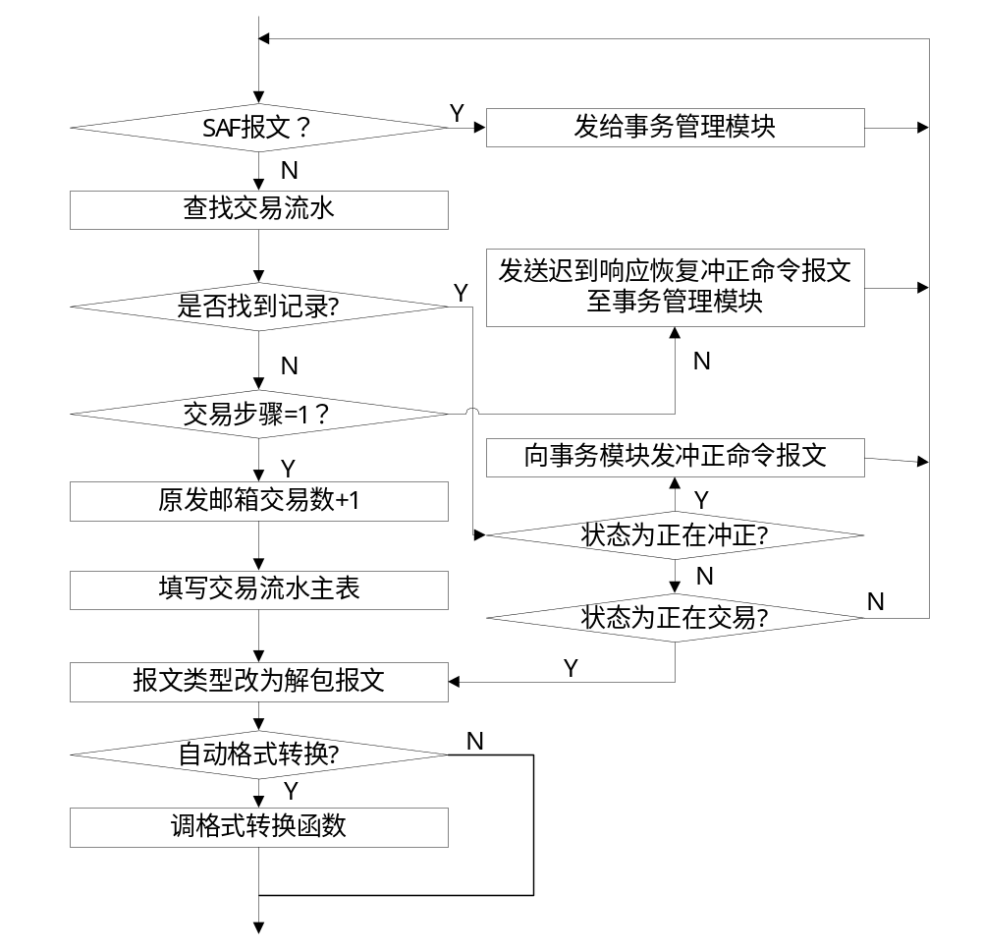
交换主控模块（swCtrl）
图：交换主控对应用报文的处理流程

Slide 24
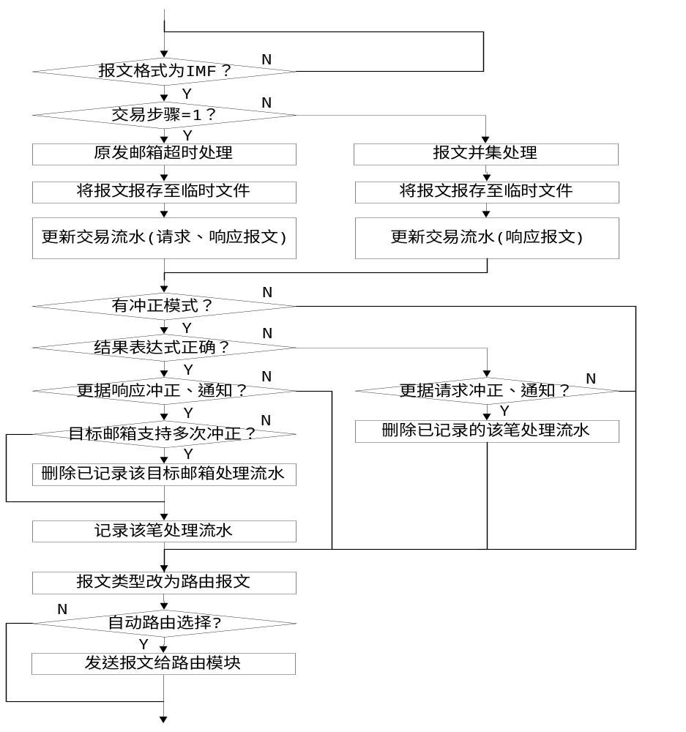
交换主控模块（swCtrl）
图：交换主控对解包报文的处理流程

Slide 25
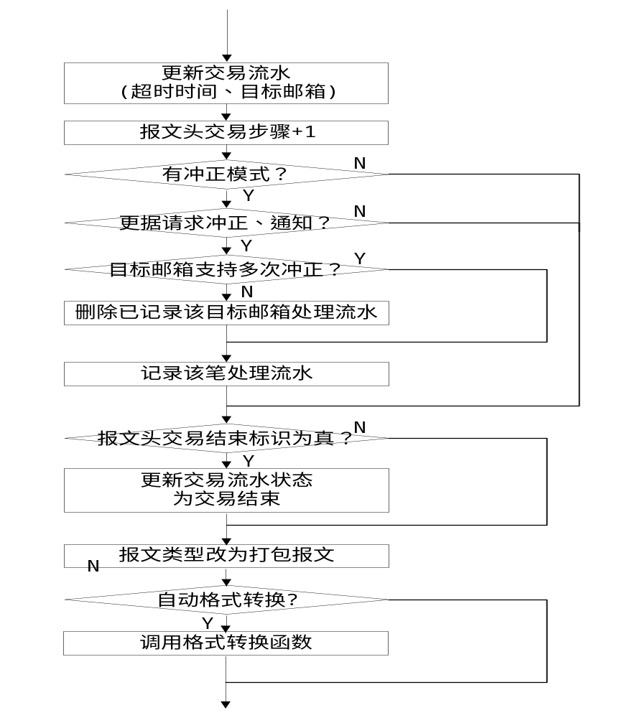
交换主控模块（swCtrl）
图：交换主控对路由报文的处理流程

Slide 26
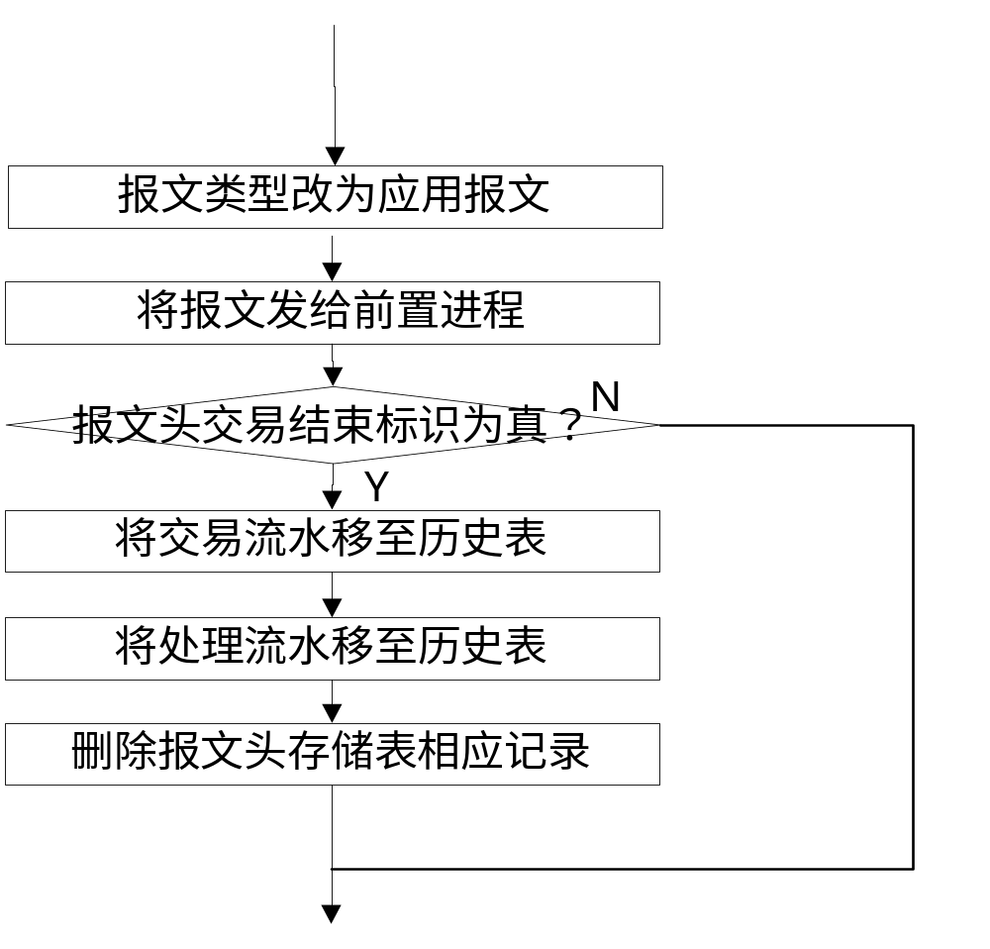
交换主控模块（swCtrl）
图：交换主控对打包报文的处理流程

Slide 27
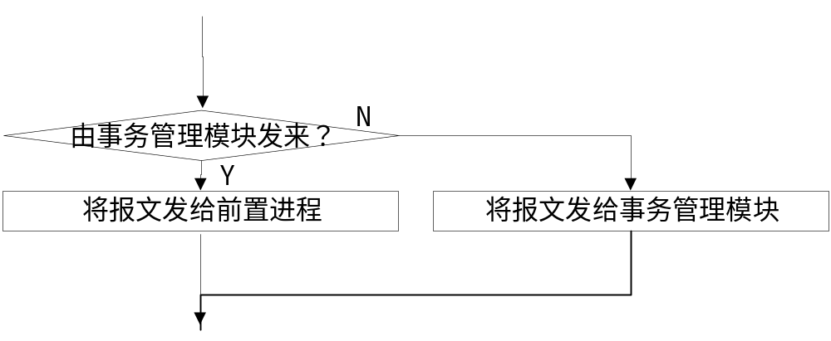
交换主控模块（swCtrl）
图：交换主控对冲正报文的处理流程

Slide 28
格式转换模块（swFormat）
格式转换模块处理各种交易报文之间的格式转换。格式转换有两种模式：
支持FML、有分隔符报文、无分隔符报文、8583四种报文之间的互相转换。
支持外部报文（XMF）与内部报文之间的相互转换。
新晨交换平台使用FML（自描述语言）报文作为交换平台内部报文格式。

Slide 29
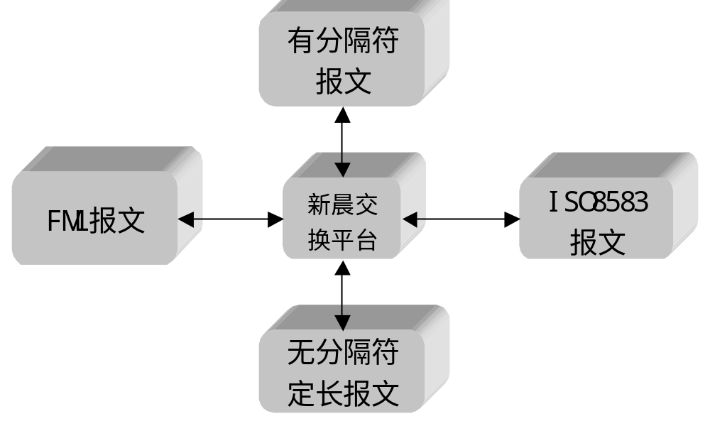
格式转换模块（swFormat）
图：新晨交换平台支持4种报文格式相互转换

Slide 30
格式转换模块（swFormat）
报文格式转换规则可以由用户灵活进行设置，并提供对平台函数的全面支持，平台函数为新晨交换平台提供的内置函数，提供字符串、逻辑运算、码制运算、提取报文域等操作，并且可以根据用户的要求进行定制。
用户可以使用XMF作为统一的外部外文类型。在进行格式转换时，由用户根据报文的格式利用交换平台提供的平台函数在TDF脚本中完成报文的灵活转换。
用户如果新增加报文类型，只需要编写相应的格式转换平台函数（具体的法方法参见《开发手册》）。而无须对格式转换模块进行任何修改。
格式管理模块考虑了报文的各种码制之间的转换，并且提供对ISO8583标准多个版本的支持。对于8583报文，格式管理模块还能进行MAC的校验和生成。

Slide 31
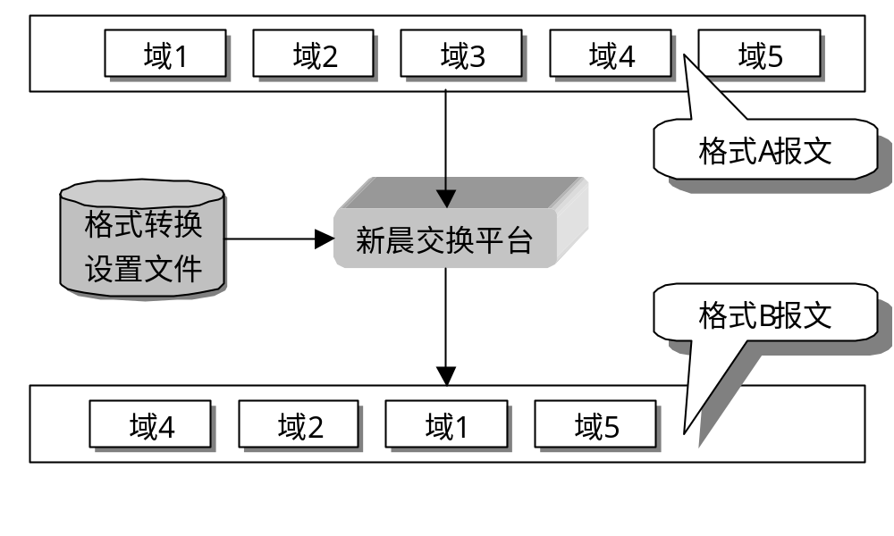
格式转换模块（swFormat）
图：新晨交换平台格式转换

Slide 32
格式转换模块（swFormat）
格式转换模块接收前置进程或主控模块发来的报文，根据不同的报文类型进行相应的处理。格式转换模块处理的报文类型有以下几种：
应用解包报文：正常交易报文需进行解包时的报文类型（进交换平台）。
冲正解包报文：冲正报文需进行冲正解包时的报文类型（进交换平台）。
应用打包报文：正常交易报文需进行打包时的报文类型（出交换平台）。
冲正打包报文：冲正报文需进行冲正打包时的报文类型（出交换平台）。

Slide 33
格式转换模块（swFormat）
格式转换模块支持邮箱操作和函数调用两种方式，主要做以下处理：
报文预解包，把报文分解写入结构数组中便于处理，对无分隔符报文和XMF报文不需要预解包
定位格式转换组，有两种方式，一种是指定格式转换组，由报文头中的iFmtgroup（应用报文）或iRevfmtgroup（冲正报文）指定，另一种是根据原发邮箱（应用报文）或目标邮箱（冲正报文）、交易码、交易步骤、信息传递标识（XML->IMF或IMF->XML）四个要素定位格式转换组
读该格式转换组配置脚本（TDF），调用相应的处理函数生成相应的预置包
将格式转换后的报文打包发给格式转换请求进程邮箱，或由函数返回报文

Slide 34
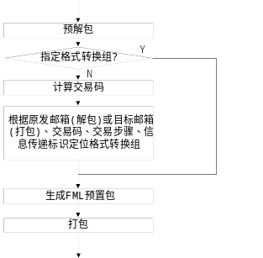
格式转换模块（swFormat）
图：格式转换模块逻辑流程

Slide 35
格式转换模块（swFormat）
在上图中，根据定位的格式转换组生成预置包buffer时，不同的转换格式有不同的处理方法，但运行机理基本类似，都是解析各种类型的格式转换语句，下面以生成FML报文预置报为例：（我们以语句类型的不同来描述解析过程）
普通TDF语句
例如：id = NSP(5,3)
解析比较简单，从原无分隔符报文中的第5个字节起取3个字节直接放入预置包数组id域中（域名、域长度、域值）。

Slide 36
格式转换模块（swFormat）
含有中间变量的TDF语句
例如：&file = TRIM(NSP(61,40))
解析比较复杂，从原无分隔符报文中的第61个字节起取40个字节内容，去掉首尾空格后，再放入中间变量数组中file域中，用于后面语句。
含有循环变量、循环中间变量的TDF语句
例如：&file = TRIM(NSP(61,40)) &&文件名
&_RECCOUNT = FILEREC(VAR(file)) &&此文件行数
rec = VAR(_RECCOUNT)
*&k1 = GETFILE(VAR(file),REC(),1) &&卡序号
*&k2 = GETFILE(VAR(file),REC(),2) &&发生日期
*str = SAD(MVAR(k1,REC()),MVAR(k2,REC()))

Slide 37
格式转换模块（swFormat）
第一行属于第二种情况；
第二行_RECCOUNT也是中间变量，不过它是系统保留的中间变量（表示文件中的行数）；
第三行属于第一种情况；
第四行左边是循环临时变量，它是从指定文件中取当前行（用平台函数REC()来取得）的第一个分隔符（|）前的内容，再放入中间变量数组“k1#当前行“域中；
第五句类似于第四句；
第六句左边是循环变量，它是从上面生成的中间变量数组中取当前行所对应的中间变量k1和k2，并进行连接，再放入FML预置包组“str#当前行“域中。
最后一步打包操作是根据不同的报文类型进行打包。例如FML报文的格式是：域名、域长度、域值。它就是利用前面生成的FML预置包数组中的域名、域长度、域值进行打包。

Slide 38
格式转换模块（swFormat）
XMF报文
如果使用XMF报文格式，在处理时格式管理模块会将其视为无分隔符报文进行处理，但相应的TDF脚本要求有所不同。XMF报文支持TDF脚本使用如下一些新的语句：
条件判断:
IF 逻辑条件 THEN 执行语句
· GOTO语句:
GOTO 行号
· 给中间变量赋值(按域名):
VAR 变量名=表达式
· 置FML报文域:
SET 域名=表达式

Slide 39
格式转换模块（swFormat）
· 调用TDF(递归):
TDF 格式转换组[,表达式]
· RETURN(返回码):
RETURN 返回码
· 计算平台函数表达式:
TRACE 表达式
· 执行平台表达式(DO):
DO 平台表达式
· 置打包报文域:
FIELD 域ID=平台表达式
XMF报文的TDF脚本必须使用行号。

Slide 40
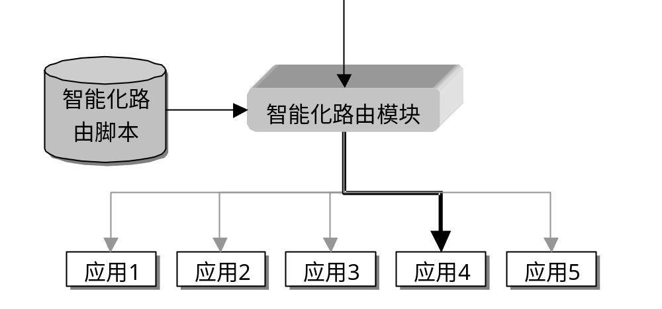
智能路由模块（swRouter）
智能路由模块更据用户设置的路由脚本进行路由选择，通过路由脚本的定义，能准确、清晰地描述交易流程，在进行路由选择时，报文中的所有信息都能加入到路由条件中去，另外对SAF、事务回滚、SQL、文件传输也予以支持，所有这些使的路由功能相当强大。
图：智能路由模块工作原理

Slide 41
智能路由模块（swRouter）
智能路由模块主要做以下处理：
循环读取路由邮箱，接收到路由请求报文后做以下处理
报文预解包、解析报文头，取得原发邮箱和交易码
更据原发邮箱和交易码定位路由脚本
遍历路由脚本，更据路由动作关键字做相应处理（只处理行号大于报文头中所记行号并且路由条件成立的脚本）
如果路由动作关键字为CALL，取得目标邮箱、格式转换组、冲正模式、冲正格式转换组、 当前路由脚本行号并写入报文头，将报文发给交换主控模块，处理下一条路由请求报文

Slide 42
智能路由模块（swRouter）
如果路由动作关键字为SEND，取得目标邮箱、格式转换组、冲正模式、冲正格式转换组、 当前路由脚本行号、结束标识（为真时）并写入报文头，将报文发给交换主控模块（如果SAF标识为真，则以SAF方式发送即先保存报文、记录SAF流水，再发送报文），报文头交易步骤+1，如果脚本结束标识为否，则处理下一条路由脚本，否则处理下一条路由请求报文
如果路由动作关键字为ROLLBACK，发送即时冲正命令报文给事务管理模块，处理下一条路由请求报文
如果路由动作关键字为GOTO，跳转至指定行号路由脚本处理
如果路由动作关键字为FMLSET，更据表达式计算FMLSET值并写入报文并重新将报文打包，将当前路由脚本行号并写入报文头，处理下一条路由脚本

Slide 43
智能路由模块（swRouter）
如果路由动作关键字为EXECSQL，将SQL执行脚本写入报文_SQLTEXT域并重新将报文打包，将当前路由脚本行号并写入报文头，将报文发给数据库探针模块（写邮箱时将要操作的数据库标识作为报文类型），处理下一条路由请求报文
如果路由动作关键字为FTPPUT、FTPGET、QPUT、QGET，将文件传输模式（FTP或Q）写入报文_FILEMODE域，将文件名等文件传输参数写入_FILEPARM域，重新将报文打包，将当前路由脚本行号并写入报文头，将报文发给文件传输模块，处理下一条路由请求报文

Slide 44
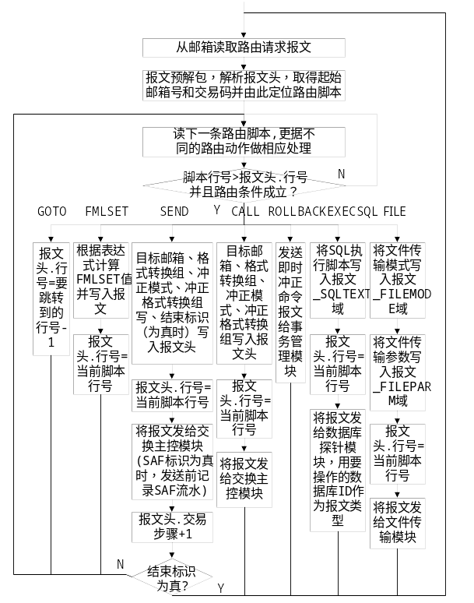
智能路由模块（swRouter）
图：智能路由
模块逻辑流程

Slide 45
事务管理模块
事务管理模块由swMonlog、swMonsaf、swMonrev三个子模块组成，负责事务冲正、SAF处理，除了处理正常的冲正请求外，事务管理模块还能自动找出超时交易并进行冲正处理，能根据返回的冲正响应报文判断冲正是否成功。对于超时的SAF报文，事务管理模块能更据用户设置的重发次数自动进行重发。
事务管理模块与格式转换模块配合，进行冲正报文的组包和解包，冲正处理理遵循倒冲原则。对于不支持善意冲正或状态异常的端口，事务管理模块会自动调整冲正策略。

Slide 46
事务管理模块
swMonlog模块主要做以下处理：
清理交易流水和处理流水
轮循交易流水主表，查找流水号最小的超时交易流水记录
如找到，判断是否由EchoTest邮箱发起
如是，根据设置置端口状态Down, 置状态为冲正成功，移历史后结束处理过程
如果不是EchoTest邮箱发起，将该笔交易流水记录状态改为正在冲正
找出该笔交易冲正模式为3或4（根据请求或响应通知）的所有处理流水记录，取得原始报文，组织通知报文并发给前置进程，将处理流水记录移至历史表

Slide 47
事务管理模块
查找该笔交易冲正模式为1或2（根据请求或响应冲正）的最大交易步骤处理流水记录，如果没有找到则做冲正结束处理即将交易流水记录状态置为冲正结束，移至历史表，邮箱端口交易数减1
如果找到，取得原始报文，组织冲正报文并记录SAF流水，如果目标邮箱端口状态异常则做冲正失败处理即将交易流水和处理流水记录状态置为冲正失败并移至历史表，SAF流水记录状态置为saf失败并移至历史表，邮箱端口交易数减1，如果目标邮箱端口不支持善意冲正则将该交易步骤处理流水状态置为冲正等待，否则将冲正报文发给前置进程
swMonsaf模块主要做以下处理：
轮循SAF流水表，查找流水号最小的超时SAF流水记录
如果找到，根据不同的SAF类型（应用SAF或冲正SAF）进行相应的处理

Slide 48
事务管理模块
对应用SAF做以下处理：
如果目标邮箱端口状态异常或重发次数已为0，做SAF失败处理，即将该笔SAF流水记录状态置为saf失败并移历史表
更新SAF流水记录的重发次数和超时时间并重发SAF报文给前置进程
对冲正SAF做以下处理：
如果目标邮箱端口状态异常或重发次数已为0，做SAF失败处理，即将该笔SAF流水记录状态置为saf失败并移历史表，将交易流水和处理流水状态置为冲正失败并移至历史表，原发邮箱端口交易数减1
更新SAF流水记录的重发次数和超时时间并重发SAF报文给前置进程

Slide 49
事务管理模块
应用SAF报文是正常的交易报文但需进行SAF处理的报文，可由前置进程调用函数swSaf实现
如果重发次数设置为-1，事务管理模块将一直重发SAF报文直至成功为止
swMonrev模块主要做以下处理：
循环读取事务管理邮箱，接收SAF响应报文和冲正命令报文，并做相应的处理
如果收到冲正SAF响应报文做以下处理：
如果冲正结果表达式计算结果为否，做冲正失败处理，即将该笔SAF流水记录状态置为saf失败并移历史表，将交易流水和处理流水状态置为冲正失败并移至历史表，原发邮箱端口交易数减1

Slide 50
事务管理模块
如果冲正结果表达式计算结果为真，删除该笔SAF流水记录，记录冲正SAF响应报文，将该交易步骤处理流水状态置为冲正结束并移历史表，查找该交易下一笔处理流水并更据查找结果做相应处理
如果没有找到，做冲正结束处理即将交易流水记录状态置为冲正结束，移至历史表，邮箱端口交易数减1
如果找到（该笔处理流水冲正模式应为1或2，冲正模式为3或4的处理流水swMonlog模块已处理并已移历史表），取得原始报文，组织冲正报文并记录SAF流水，如果目标邮箱端口状态异常则做冲正失败处理即将交易流水和处理流水记录状态置为冲正失败并移至历史表，SAF流水记录状态置为saf失败并移至历史表，邮箱端口交易数减1，否则将冲正报文发给前置进程
如果收到应用SAF响应报文做以下处理：
删除SAF流水记录

Slide 51
事务管理模块
如果收到即时冲正命令报文做以下处理：
将该笔交易流水记录状态置为正在冲正
找出该笔交易冲正模式为3或4（根据请求或响应通知）的所有处理流水记录，取得原始报文，组织通知报文并发给前置进程，将处理流水记录移至历史表
查找该笔交易冲正模式为1或2（根据请求或响应冲正）的最大交易步骤处理流水记录，如果没有找到则做冲正结束处理
如果找到，取得原始报文，组织冲正报文并记录SAF流水，如果目标邮箱端口状态异常则做冲正失败处理即将将交易流水和处理流水记录状态置为冲正失败并移至历史表，SAF流水记录状态置为saf失败并移至历史表，邮箱端口交易数减1，如果目标邮箱端口不支持善意冲正并且为最后一步则将该交易步骤处理流水状态置为冲正等待，否则将冲正报文发给前置

Slide 52
事务管理模块
如果收到停止冲正命令报文做以下处理：
如果该笔交易状态不为正在冲正或冲正等待，不做处理
将交易流水和处理流水记录状态置为冲正失败并移至历史表，邮箱端口交易数减1
如果收到恢复冲正命令报文做以下处理：
如果该交易步骤处理流水状态不为冲正等待，不处理
如果目标邮箱端口支持善意冲正，不做处理
该交易步骤处理流水状态置为正在冲正
取得原始报文，组织冲正报文并记录SAF流水，如果目标邮箱端口状态异常则做冲正失败处理即将交易流水和处理流水记录状态置为冲正失败并移至历史表，SAF流水记录状态置为saf失败并移至历史表，邮箱端口交易数减1，否则将冲正报文发给前置进程

Slide 53
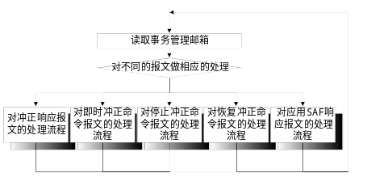
事务管理模块
图：swMonrev模块的主流程逻辑

Slide 54
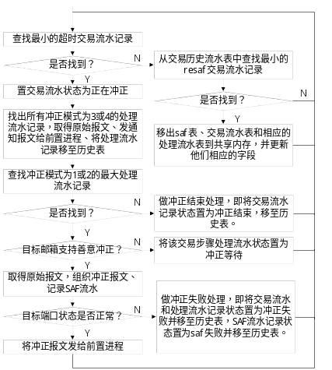
事务管理模块
图：swMonlog模块流程逻辑

Slide 55
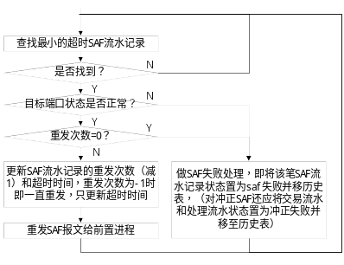
事务管理模块
图：swMonsaf模块流程逻辑

Slide 56
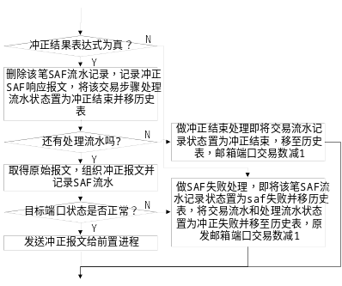
事务管理模块
图：swMonrev对冲正响应报文处理的流程逻辑

Slide 57
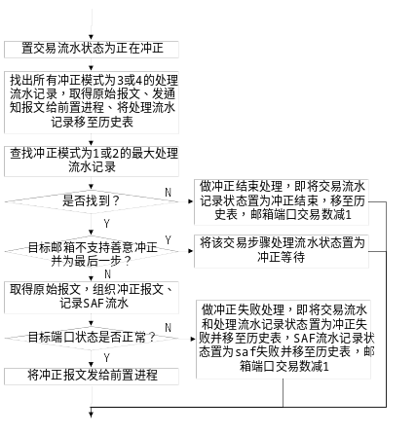
事务管理模块
图：swMonrev对即时冲正命令报文处理的流程逻辑

Slide 58
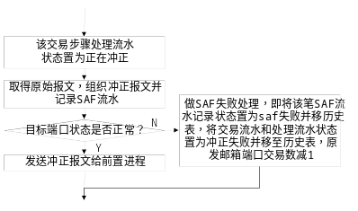
事务管理模块
图：swMonrev对恢复冲正命令报文处理的流程逻辑

Slide 59
任务管理模块（swTask）
任务管理模块为交换平台中一个主要的管理模块。能对新晨交换平台中的各个进程任务（平台内部进程、前置进程及通讯进程）进行统一管理，能对进程进行开启、关闭、异常重启等操作。内部进程、前置进程、通讯进程的运行都处于任务管理模块的监控之下。
本模块由系统主控台（swSyscon）启动，并应在系统服务过程中一直在后台运行。
各前置进程、通讯进程及内部进程（除swSyscon、swSyscom是通过手工启动）都应通过主控台或任务管理模块启动，任务管理模块可根据用户的设置视系统使用情况自动完成进程多起。
需要启动的进程都要在任务表中有所体现，并要设置相应的参数，有关这方面设置，请参考《规划与管理》。

Slide 60
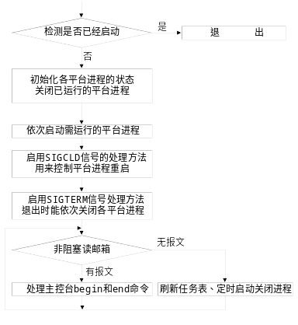
任务管理模块（swTask）
图：新晨交换平台任务管理流程图

Slide 61
任务管理模块（swTask）
本模块的主要处理步骤如下：
检查本模块是否已启动，如已启动则退出本次运行。
初始化平台进程(配置在任务管理表中的内部进程、前置进程、通讯端口进程)，为启动做一些准备。
关闭已在运行的平台进程，以便本模块能统一管理平台进程（要求平台进程作为本模块的子进程启动）。
依次启动各平台进程，并能实现平台进程的多起。（需要在任务表中配置，注意任务名不能重复）
对于异常的情况（执行文件不存在，无执行权限、不能执行，执行不成功），模块能及时的发现并通知本模块及系统监控模块。

Slide 62
任务管理模块（swTask）
启用子进程退出信号SIGCLD的处理方法，以便能感知到平台进程异常退出，从而根据重启标志及重启次数决定是否重启子进程（达到最大重启次数，不再重启）。
启用本模块退出信号SIGTERM的处理方法，以便本模块退出时，能依次关闭所启动的平台进程。
定时轮询本模块邮箱，会有两种情况：
有报文（接收到主控台命令报文）。
  begin命令报文：启动平台进程，不修改进程的重启次数。
  end命令报文：关闭平台进程，不响应子进程的退出信号。
无报文，这时轮询任务表。
  检测平台进程是否仍在运行，及时更新任务表。
定时启动、关闭任务，需设置相应启动平台函数。

Slide 63
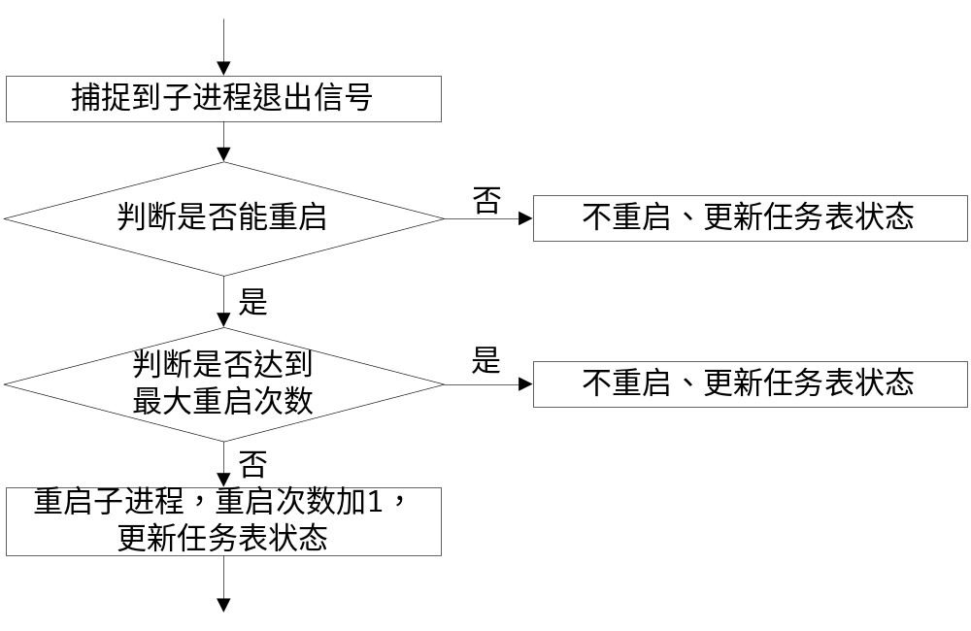
任务管理模块（swTask）
图：子进程退出时处理流程图

Slide 64
文件传输模块（swFile）
文件传输模块支持FTP和Q两种方式进行文件传输，负责接收路由模块发来的文件传输请求并进行处理，结束后再将文件传输的结果（不论成功或失败）信息发给路由模块，同时也接收远程文件传输模块发来的文件传输请求，并与远程文件传输模块相互配合实现Q方式文件传输。
文件传输模块主要做以下处理：
接收路由模块发送来的文件传输请求报文，并fork子进程进行处理，处理结束后，将结果信息（不论成功或失败）再发给路由模块
对于FTP模式，子进程更据路由模块发来的文件名、远程主机地址等文件传输参数，连接远程主机并执行FTP操作

Slide 65
文件传输模块（swFile）
对于Q模式，子进程进行以下处理：
如果是QPUT请求，以读方式打开文件，从文件中读取系统参数设置长度的文件包，将文件包ID等信息写入报文头并将文件包发给远程文件传输模块，紧接着以非阻塞方式从本地邮箱读取响应报文，如果读邮箱超时并且已重发次数<=系统参数设置的重发次数则重发文件包，如果收到非正常响应报文则重读邮箱，如果收到正确响应报文则从文件中读取下一个文件包并执行上面同样的处理直到文件结束，关闭文件并向路由模块发送文件传输成功信息报文，对于其他情况，收到错误响应报文、重发设置次数后仍不成功、文件操作失败等向路由模块发送文件传输失败信息报文 。

Slide 66
文件传输模块（swFile）
如果是QGET请求，以写方式打开文件，向远程文件传输模块发送请求包，紧接着以非阻塞方式从本地邮箱读取文件包，如果读邮箱超时并且已重发次数<=系统参数设置的重发次数则重发请求包，如果收到非正常文件包则重读邮箱，如果收到正确文件包则将文件包写入文件中，然后向远程文件传输模块发送下一个请求包并执行上面同样的处理直到传输结束标识为真，关闭文件并向路由模块发送文件传输成功信息报文，对于其他情况，收到错误文件包、重发设置次数后仍不成功、文件操作失败等向路由模块发送文件传输失败信息报文 。
接收远程文件传输模块发送来的文件传输请求报文，并做以下处理
如果是QPUT请求，第一个文件包时以写方式打开文件，否则以追加方式打开文件，将文件包写入文件并关闭文件，发送响应报文给远程文件传输模块。
如果是QGET请求，以读方式打开文件，从文件中读第N个文件包并关闭文件（如果文件结束则在文件包中置传输结束标识为真），发给远程文件传输模块 。

Slide 67
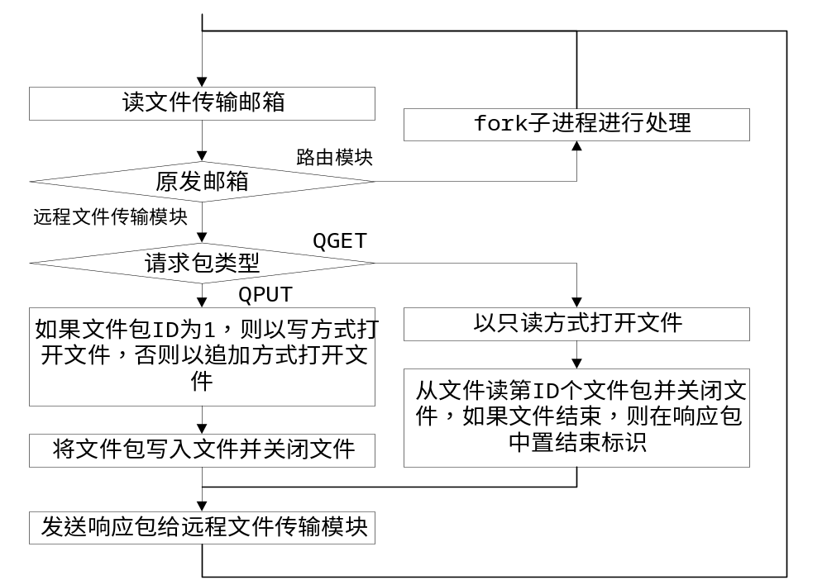
文件传输模块（swFile）
图：文件传输模块主流程逻辑

Slide 68
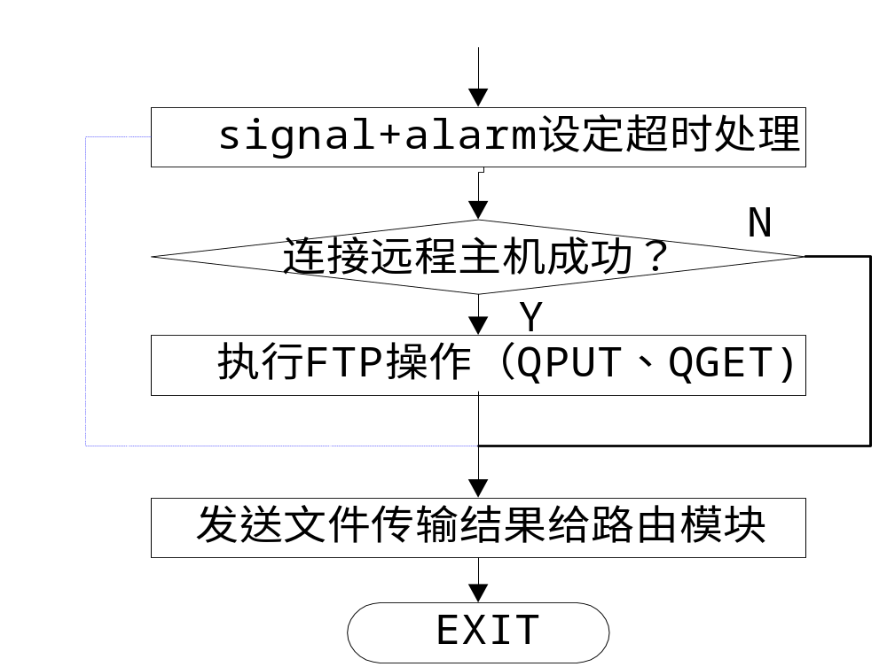
文件传输模块（swFile）
图：fork子进程处理流程逻辑（FTP模式）

Slide 69
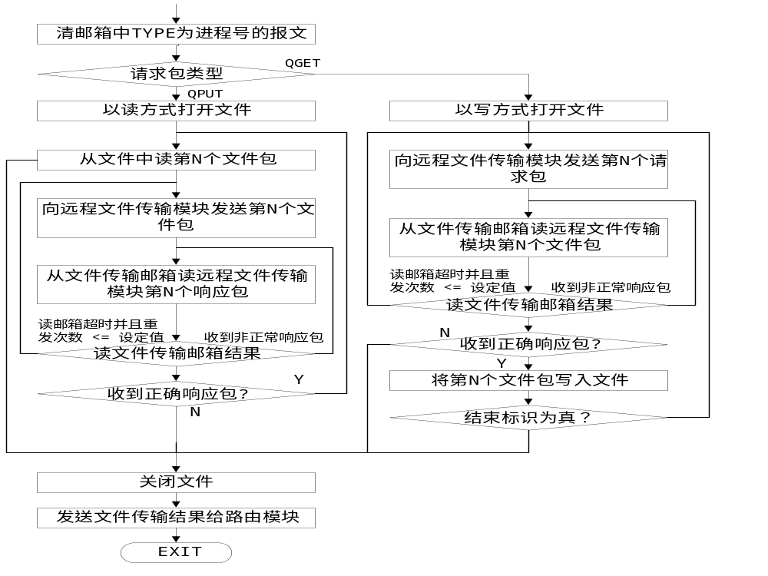
文件传输模块（swFile）
图：fork子进程处理流程逻辑（Q模式）

Slide 70
系统批处理模块（swBatch）
系统批处理模块负责交易日志文件的备份和清理，相关交易历史表记录的处理、转移和删除工作。要求从命令行传入日期时间参数，并对这之前的交易历史数据进行上述处理。
系统批处理模块主要做以下处理：
备份所有交易日志文件
更据系统批处理配置文件中配置的邮箱号、交易码、交易状态、执行条件表达式、SQL脚本，对历史交易流水表中的记录进行处理（生成统计报表）
将历史交易表中的记录移至交易流水统计表并从历史交易表中删除，将历史处理表中的记录移至处理流水统计表并从历史处理流水表中删除
将SAF流水表中的记录移至SAF流水统计表并从SAF流水表中删除
删除报文头存储表中在历史交易流水表中已不存在的记录
删除异地级联冲正表在历史交易表中已不存在的记录
删除在所有相关表（交易流水表、处理流水表、SAF流水表、报文头存储表、交易流水历史表，处理流水历史表）中已无记录的日志文件

Slide 71
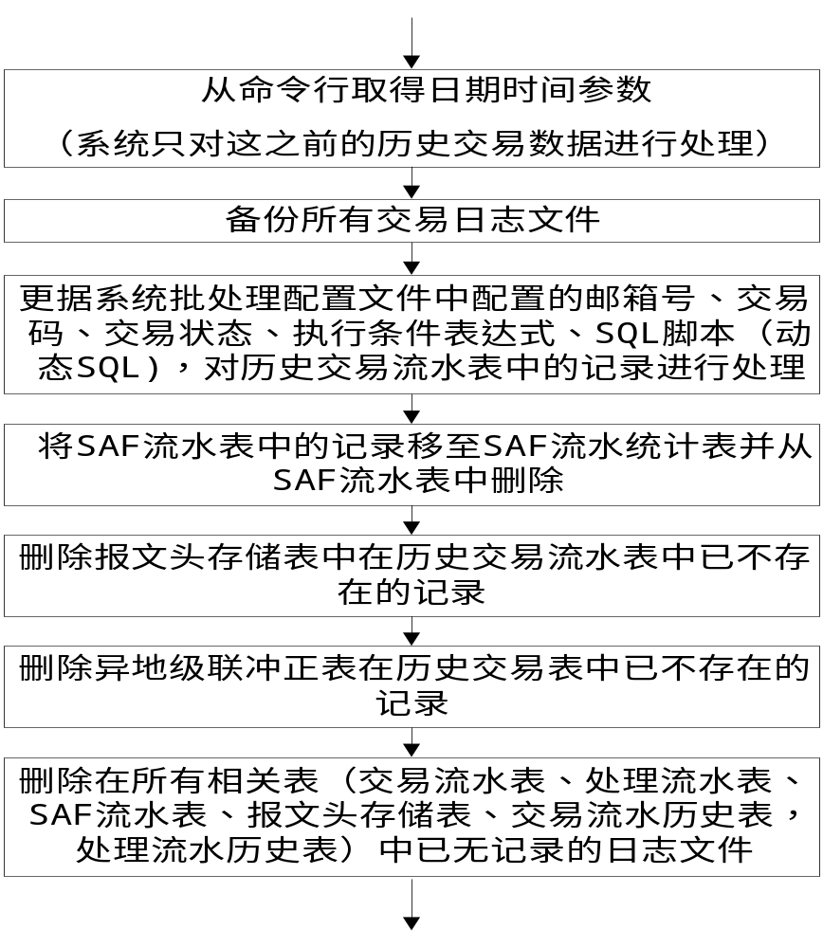
系统批处理模块（swBatch）
图：系统批处理模块的流程逻辑

Slide 72
系统监控与事件管理模块（swSysmon）
系统监控与事件管理模块是对新晨交换平台的运行状态进行实时监控，包括交易流水、处理流水、内部信息报文的实时监控，任务、端口、邮箱和内部系统进程的实时监控。
另外，系统监控与事件管理模块对于所有的内部信息，用户能灵活定义各内部信息的响应方式，能自动触发冲正（冲正停止），或者能转发至外部邮箱，由用户自行处理，提供了系统的扩展的接口。
系统监控模块能对新晨交换平台运行中的各类信息进行实时监控，同时能对于不同的事件触发不同的响应。

Slide 73
系统监控与事件管理模块（swSysmon）
SwSystty是一个后台终端显示的进程，与swSysmon配合使用，可以实现在后台终端上查看交易流水。
swSysmon模块主要作以下处理：
模块启动时杀死以前残余的子进程
初始化报文计数器
定义输出终端，根据终端的个数创建管道，再根据终端的个数创建子进程并画出相应的终端
创建UDP
通过UDP循环读取报文
如果是信息报文，如果前台登陆标志为1，置发送前台的标志，组织报文并发送的到前台或终端

Slide 74
系统监控与事件管理模块（swSysmon）
如果是命令报文，要分几种情况来处理：
如果命令代码为9901，模块退出
如果命令代码为601，则发送即时冲正报文到事务邮箱
如果命令代码为602，则发送停止冲正报文到事务邮箱
如果命令代码为902，则置前台登陆标志为1
如果命令代码为903，则置前台登陆标志为0
如果是前台报文，则从报文体中取出报文类型ID、IP地址、UDP端口号和发送端口号，如果报文类型ID为‘A’时作签到处理，如果报文类型ID为‘B’时作签退处理
如果是响应报文，则从报文种取出IP地址和发送端口号，初始化报文计数器。

Slide 75
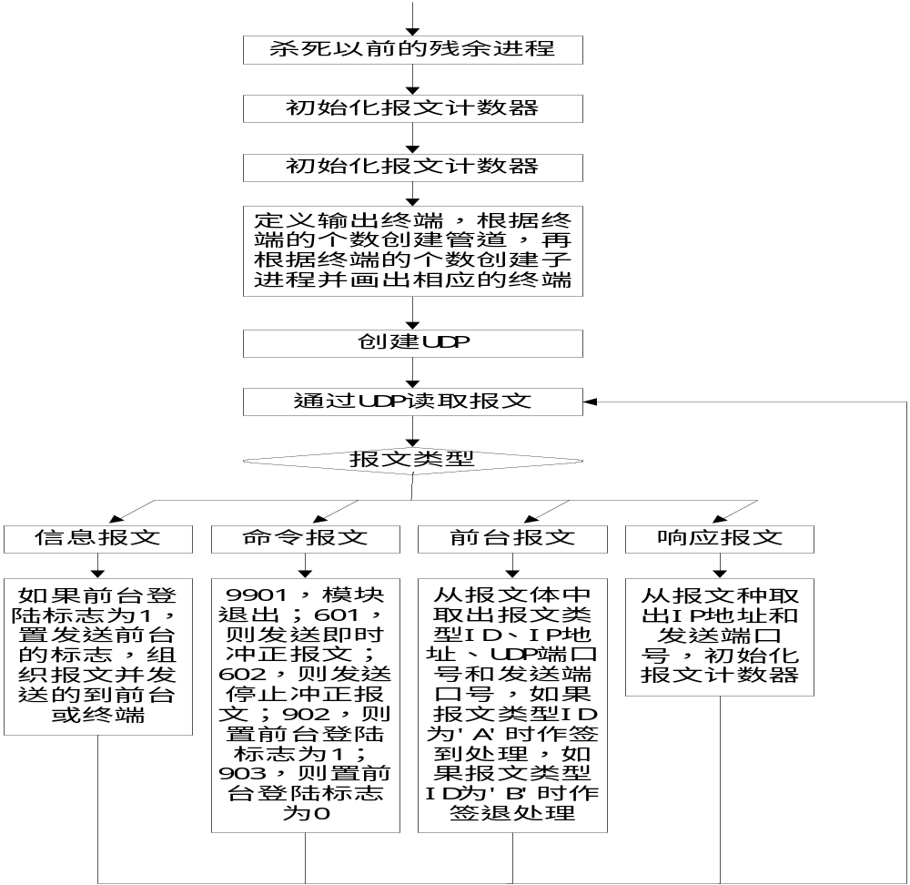
系统监控与事件管理模块（swSysmon）
图：系统监控与事件
管理模块的流程逻辑

Slide 76
系统监控与事件管理模块（swSysmon）
swSystty所作的处理是：
创建UDP
获取主机信息
组签到、签退和响应报文
发送签到报文
通过UDP循环读取报文，按照收到的不同报文状态作不同处理
如果是“success”，显示“正在监控”
如果是“Quit”，显示“已经退出”
如果是“alive”，发送响应报文
显示收到的报文

Slide 77
系统主控台模块（swSyscon）
系统主控台模块是新晨交换平台的各类命令中枢，能进行新晨交换平台的启动、关闭，并能对系统进行管理，它的任务是：
用户与交换平台进行交流的终端界面。
交换平台各模块的启动和关闭。
查询信箱状态。
查询端口状态。
查询SAF表。
日志文件的倒出。
新晨交换平台参数的配置。
整合有后台常驻进程，负责对前台管理模块进行响应。
系统主控台模块是用户与新晨交换平台的用户界面，能进行相应的管理和配置工作。
本模块由用户启动，其中后台常驻进程应在前台管理模块运行过程中一直在后台运行。

Slide 78
前后台通讯模块（swSyscom）
前后台通讯模块是新晨交换平台中前台管理模块与后台服务器的接口模块，能将前台管理模块中的各类管理和配置命令传送至后台。它的任务是：
接收前台管理的系统配置报文，并进行相应的系统配置工作。
接收前台管理的统计查询要求，并进行相应的统计查询工作。
对于前台管理模块签到和签退的响应。
前后台通讯模块是前台管理模块与后台之间的接口，使前台管理模块能对新晨交换平台进行配置和管理。
本模块由用户启动或由系统主控台启动，应在前台管理模块运行过程中一直在后台运行。

Slide 79
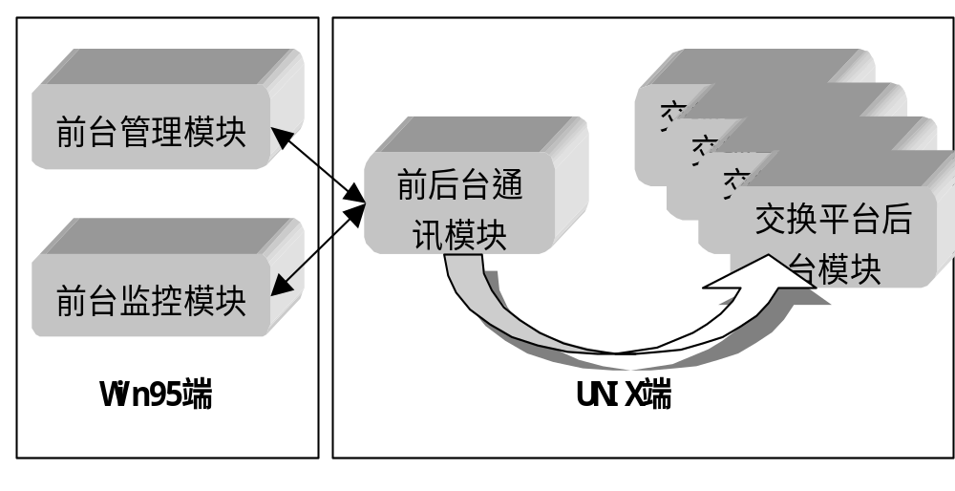
前后台通讯模块（swSyscom）
图表 ：前后台通讯模块

Slide 80
前台管理与监控模块（swWinmng、swWinmon）
新晨交换平台在运行前应进行大量的配置工作，在运行时又启动了大量进程，这样的一个复杂的系统在启动和停止时需要经过一系列复杂的操作，在运行时需要保持所有进程的稳定性，并随时查看进程的工作情况并进行维护。这些工作需要有一个专门的程序进行统一管理和控制，以使管理员得以方便地对新晨交换平台进行配置和维护。
新晨交换平台具有用户管理功能。在管理用户时，新晨交换平台把用户权限按功能进行细分。
新晨交换平台具有规范的系统控制参数表，只有应用系统管理员才能访问这些信息。
新晨交换平台的所有业务处理和控制参数都存放在数据库配置表里，只有应用系统管理员才能访问这些表，也只有他们才能修改系统和业务参数。
除去上述新晨交换平台提供的应用层功能外，系统管理功能还需要操作系统层面上的功能来配合。只有系统管理员才能被允许修改硬件、网络系统的参数和配置。
此外，用户必须制定严格的系统管理规章，强化系统管理。

Slide 81
前台管理与监控模块（swWinmng、swWinmon）
新晨交换平台提供交换中心监控工具，实时监控交换中心的运行状态，及时报告错误和异常信息，监控交易处理状态，并提供操作界面，允许操作员在系统无法自动处理时进行人工干预。
前台管理与监控模块是新晨交换平台中进行系统配置、管理和监控的模块，是基于WIN95界面。它的任务是：
交换平台系统的配置。
交易流水、处理流水、信息报文、端口状态等的实时监控。
系统管理命令的发布。
各类统计查询处理。
前台管理与监控模块是在WIN95中运行，用户能方便地进行系统参数的配置和系统运行的管理、监控。
本模块由用户在前置PC机上运行。

Slide 82
通用前置模块（swPrep）
应用、冲正
应用、冲正
交换主控
通讯进程
前置
进程
应用、冲正解打包；存取报文头
格式管理
图表：前置进程

Slide 83
通用前置模块（swPrep）
前置进程主要负责外部应用端口与交换平台间的接口用户化，前置进程的功能：
接收交换主控模块发来的报文；
接收通讯端口进程发来的报文；
对交换主控模块发来的报文进行打包操作，组成应用约定的外部报文格式；
对通讯端口进程发来的报文进行解包操作，组成新晨交换平台约定的内部报文格式；
如果外部应用发来的报文为外部冲正报文，前置进程负责找到原交易（定位原交易的平台内部流水号），然后触发平台内部的冲正处理进程，对这笔交易进行冲正；
如果外部应用无法保存平台报文头的内容，前置进程应在将报文发送至外部应用前保存这笔交易的平台报文头；

Slide 84
通用前置模块（swPrep）
如果外部应用无法保存平台报文头的内容，报文从外部应用返回后，根据报文中的关键字段取出原交易的平台报文头，并添加在收到的外部报文前；
其它要客户化的功能。
前置进程是新晨交换平台解决用户原有系统或新增系统接入而提出的概念，由用户自行开发，但前置进程与新晨交换平台的接口要符合平台约定要求。用户的应用通过前置进程接入交换平台系统，通过交换平台中的交换主控、格式管理、路由选择等任务，完成与其他系统的资源交换、存取、查询等功能，实现应用系统功能。
每一前置进程通过分配1个邮箱号与新晨交换平台进行通讯。
对于每一个应用，用户都可能需要开发一个独立的前置程序。对于许多比较简单通用的前置应用进程来说，这样不仅增加了许多的程序开发量，还可能导致许多不可测的错误产生。为此，新晨交换平台引入了通用前置的概念来解决这一问题。

Slide 85
通用前置模块（swPrep）
主控模块和通讯模块发来的所有应用报文或者冲正报文的处理过程写成脚本，存放在脚本配置文件，在通用前置进程初始化时读入共享内存。通用前置模块不仅为各个子系统提供TCP/IP、X.25及SNA等与主机的通讯协议接口，而且能够将用户的应用接入交换平台系统，通过交换平台中的交换主控、格式管理等模块，完成与其他系统的资源交换、存取、查询等功能，实现应用系统功能。通过采用路由脚本的方式，更加方便前置系统的配置，提高系统的灵活性和高效性。
每一应用端口对应一配置文件，配置文件中包括端口信息、数据库连接参数以及交易控制脚本。通用前置程序运行时，通过命令行参数传入的前置名称定位配置文件，并将配置信息导入本地共享内存中，在导入过程中对脚本进行解析。前置进程收到一条报文后，根据报文类型和原发邮箱定位对应的脚本段并进行逐条处理。

Slide 86
通讯模块(swComm)
端口通讯是通用新晨交换平台与外部系统系统进行信息交流的入口和出口，端口就是新晨交换平台与外部系统的接口，这些外部系统包括金卡、ATM、POS、中间业务(银证转帐、电话银行、代收费等等)等等,这些外部系统通过交换平台连接起来，可以达到与主机或其他系统相联的目的。但这些外部系统各异，通讯协议通讯方式多种多样，通讯报文格式也不尽相同，所以不可能用一种程序来实现与所有外部系统的通讯连接，必须针对具体的外部系统来设计与之配对的通讯接口程序或者通过中间件实现外部系统的接口。换句话说我们把通讯程序看成是交换平台与外部系统进行连接的驱动器。我们提供一些比较典型常见的驱动通讯程序，可以实现与大多数外部系统的连接。但就象任何系统不可能提供硬件的所有驱动程序一样，在通用中间业务平台与外部系统连接时也时常会遇到新的通讯方式，这时候就需要设计新的驱动通讯程序。

Slide 87
通讯模块(swComm)
通讯模块有以下一些主要的通讯方式：
进程：Server/Client
通信程序是由Client端连接Server端，进行报文发送。根据Client/Server端数量，可分三种情况：
一个Client方连接一个Server方，或称点对点(peer to peer)
多个Client方连接一个Server方
一个Client方连接多个Server方

Slide 88
通讯模块(swComm)
连接方式
长连接
Client方与Server方先建立通讯连接，连接建立后不断开，然后再进行报文发送和接收。这种方式下由于通讯连接一直存在，可以用下面命令查看连接是否建立：netstat –f inet|grep 端口号(如5678)。此种方式常用于点对点通讯。
短连接
Client方与Server每进行一次报文收发交易时才进行通讯连接，交易完毕后立即断开连接。此种方式常用于一点对多点通讯，比如多个Client连接一个Server。

Slide 89
通讯模块(swComm)
发送接收方式
异步
报文发送和接收是分开的，相互独立的，互不影响。这种方式又分两种情况：
  异步双工：接收和发送在同一个程序中，有两个不同的进程分别发送和接收。
  异步单工：接收和发送是用两个不同的程序来完成。
同步
报文发送和接收是同步进行，既报文发送后等待接收返回报文。同步方式一般需要考虑超时问题，即报文发上去后不能无限等待，需要设定超时时间，超过该时间发送方不再等待读返回报文，直接通知超时返回。对于交换平台而言，由于平台自身有超时返回功能，所以通信超时有时可以不需考虑，如考虑则通信超时时间一定要大于平台超时时间。

Slide 90
通讯模块(swComm)
系统提供以下几种常用通讯方式模板程序：
swComTcpSSS | 同步短连接Server | TCP
swComTcpSSC | 同步短连接Client | TCP
swComTcpSLS | 同步长连接Server | TCP
swComTcpSLC | 同步长连接Client | TCP
swComTcpASS | 异步短连接Server | TCP
swComTcpASC | 异步短连接Client | TCP
swComTcpALS | 异步长连接Server | TCP
swComTcpALC | 异步长连接Client | TCP
swComX25PALDS | 异步长连接双工Server | X25PVC
swComX25PaLDC | 异步长连接双工Client | X25PVC
swComX25PALOS | 异步长连接单工Server | X25PVC
swComX25PALOC | 异步长连接单工Client | X25PVC

Slide 91
通讯模块(swComm)
与平台内部通讯通过新晨Q邮箱实现。模板程序命名规则：以swCom开头＋协议标识(Tcp,X25)＋通讯方式（同步用S表示，异步用A表示，长连接用L表示，短连接用S表示，双工用D表示，单工用O表示）。
以上模板例程程序位于$SWITCH_DIR /comm/目录下。

Slide 92

新晨与您携手共进
谢 谢！

